Slide 1
Estructura de Datos y Algoritmos
ITBA 2025-2

Slide 2
El código para leer un csv con header, a través de esta biblioteca podría ser así. Bajar de campus DataAnalyis.java y verificar que se obtiene el dump correcto.
public class DataAnalysis {
public static void main(String[] args) throws IOException {
// leemos el archivo
// URL resource = DataAnalysis.class.getClassLoader().getResource("co_1980_alabama.csv");
URL resource= DataAnalysis.class.getResource("/co_1980_alabama.csv");
Reader in = new FileReader(resource.getFile());
Iterable<CSVRecord> records = CSVFormat.DEFAULT
.withFirstRecordAsHeader()
.parse(in);
// imprimimos los registros con todos sus valores
for (CSVRecord record : records) {
String value = record.get("daily_max_8_hour_co_concentration");
System.out.println(String.format("%s, %s", value, record.toString()));
}
in.close();
}

Slide 3
Qué sucede si colocamos otro iterador a continuación?
La variable “records” es una colección accesible?

Slide 4
Si lo que queremos realizar frecuentemente es:
Buscar el promedio de la polución registrada.
Imprimir ascendentemente la info disponible, pero ordenada por polución.
Averiguar si existió una polución cuyo valor fuera 2.8
Buscar el valor numérico de la mínima polución registrada.
Buscar la info disponible en que se dio la mínima polución registrada
Conocer qué valores numéricos de polución se registraron entre [3.65, 3.84]
Conocer la info disponible en la que la polución registrada fue entre [3.65, 3.84)
Conocer la info disponible en la que la polución registrada fue [10.5, 12]
En cuál/cuáles de esas operaciones conviene hacerlo por medio del Index y no analizando los datos tal cual vienen?
Sobre cuál de los campos definiríamos el orden del índice?
RTA:
Sobre el campo: "daily_max_8_hour_co_concentration"

Slide 5
Como funcionan los índices en colecciones de datos?
Consideraciones
La colección de datos (en este caso la línea del csv) tienen muchísimas componentes, pero sólo sobre unas pocas de ellas se quiere realizar búsquedas por rango, etc.
Algunas operaciones son favorecidas por búsqueda binaria (imprimir ordenado, rango, etc). La colección de datos no puede ordenarse simultáneamente por diferentes campos. O está ordenada por polución o está ordenada por fecha, etc. Como la colección tiene muchísimas componentes “duplicar”, “triplicar”, la información es costoso.

Slide 6
Pero si creamos una estructura auxiliar con la mínima información necesaria para llegar a ella? Esa información tiene que favorecer las operaciones que esperamos y puede permitir resolver sólo con ella algunas consultas o llevarnos sólo hacia los elementos esperados (los que satisfacen la consulta) en la colección de datos grande => INDICE
Un índice favorece las operaciones solo sobre la CLAVE DE BUSQUEDA.

Slide 7
Colección de datos desordenada
Rowid + registro
Índice sobre Polución
valorPolucion + rowid
Índice sobre Fecha
mes + rowid

Slide 8
Caso de uso
Índice sobre Polución
2 55555
3 99999
100 1
350 2
Colección de datos desordenada
1 100, Oct 2020,…………….
2 350, May 2020, …………..
…………………………………….
55555 2, May 2020,…………..
……………………………………
99999 3, Feb 2021,……………
Índice sobre Mes
Feb 99999
May 2
May 55555
Oct 1

Slide 9
La colección de datos, según lo que estamos pretendiendo hacer con ella, ¿En qué tipo de colección Java la podríamos guardar?
Rta
Solo quiero hacer búsqueda puntual!
Si estuviéramos seguros que los rowid son consecutivos podría ser un arreglo
De no estar seguros, podría ser un Hashing.

Slide 10
Para implementar esos requerimientos, modificaremos DataAnalysis:
Bajar de campus la clase IdxRecord.java que nos permite representar un Registro<T1, T2> donde T1 es el key de ordenamiento. Lo demás es la info que queremos asociar. Pueden agregarle métodos.
Resolver cada una de los requerimientos.

Slide 11
Cada ítem del índice va a guardar dos valores:
la key por la que ordenamos y un valor adicional asociado.
123 3
123 8
130 21
131 421
…
Key
Value

Slide 12
Preparar los datos para las consultas
// coleccion de valores
HashMap<Long, CSVRecord> datos= new HashMap<>();
// indice sobre polucion o los que deseemos
IndexParametricService<IdxRecord<Double, Long>> indexPolucion=
new IndexWithDuplicates<>(IdxRecord.class);
// coleccion de datos
for (CSVRecord record : records) {
// insertamos en la colección y en indice
COMPLETAR!!!!
}
CONSULTAS!!!!

Slide 13
Detalles de implementación
CSVRecord provee el método getRecordNumber()
Recordar que en el HashMap van los datos completos asociados a un id
mientras que en el índice va el valor por el que quiero buscar asociado al id.
Recordar insertar en el Hashmap y en el índice

Slide 14
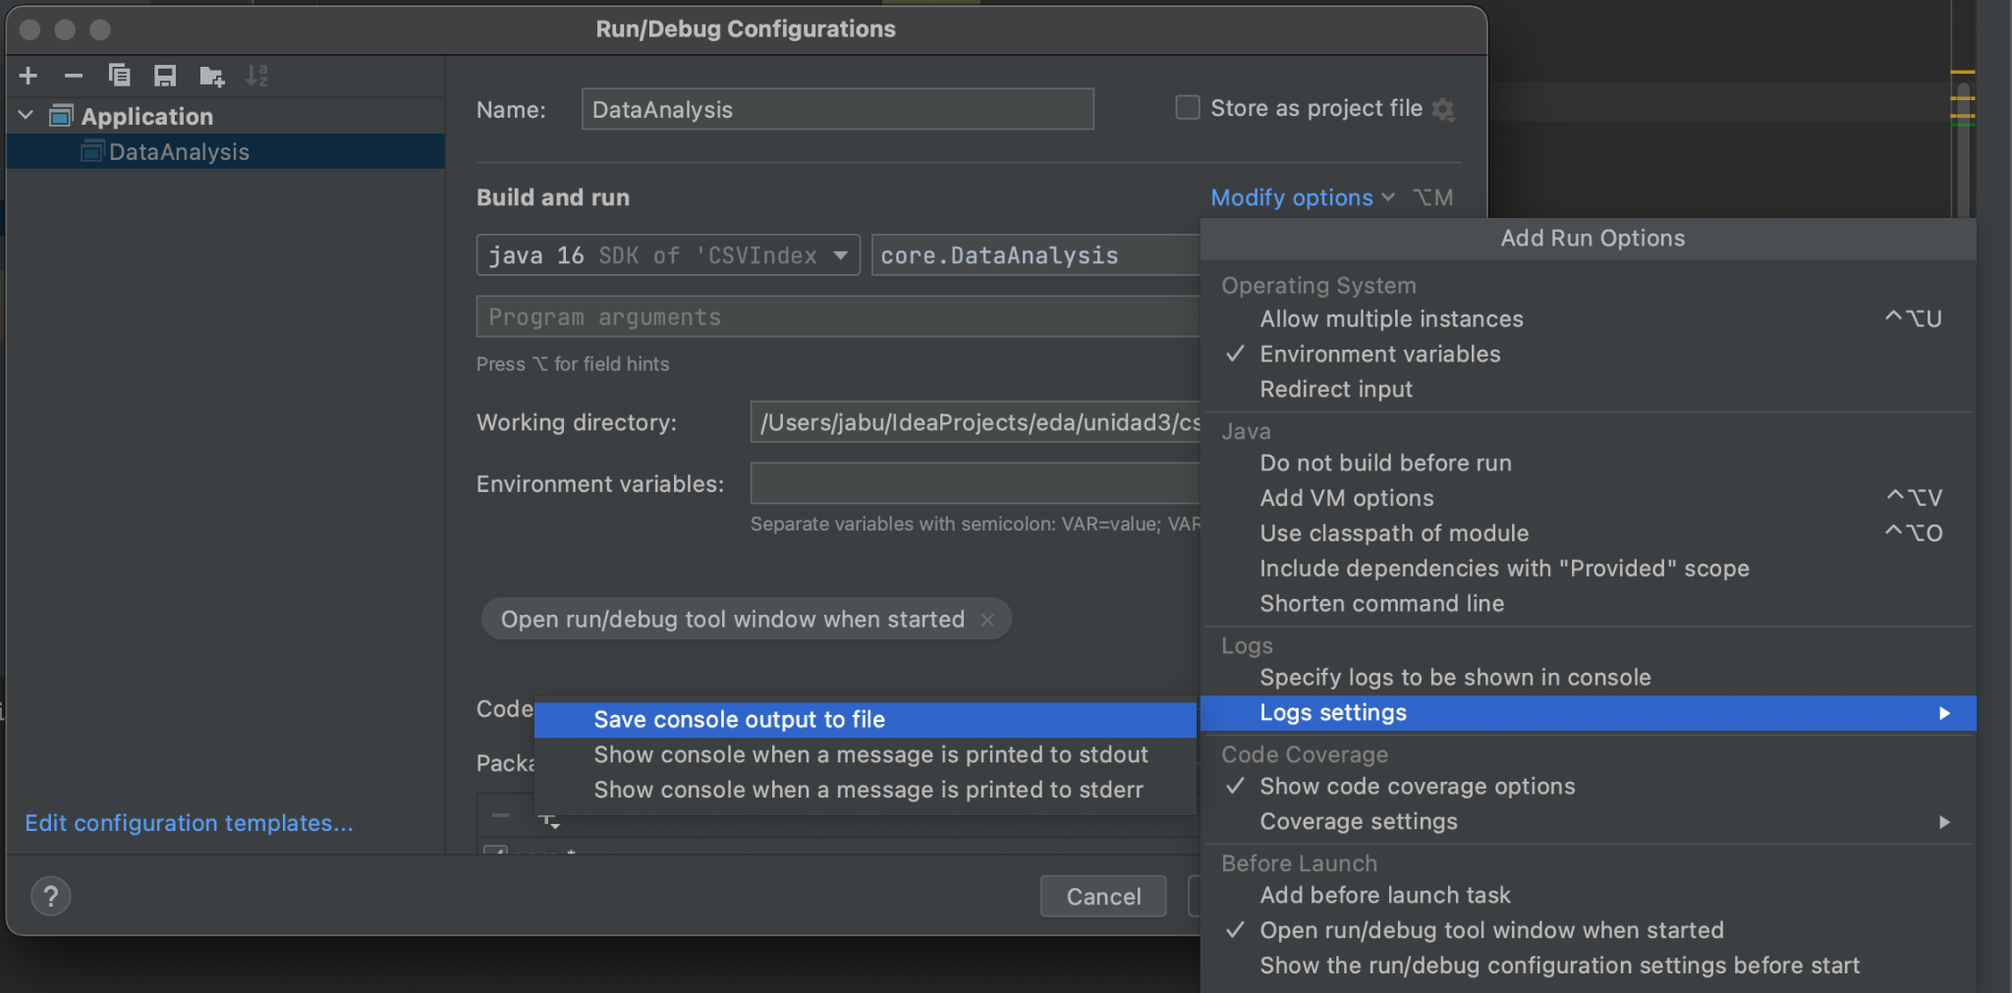
Si los datos son muchos, puede que la consola nos muestre solo los últimos valores. Si quieren, redireccionen la salida, por ejemplo en un archivo dentro de resources:
1
3
2

Slide 15
Caso de Uso: Averiguar si existió una polución cuyo valor fuera 2.8
…
Se puede usar solo el índice?
Preciso también de datos?
…
Debería dar True

Slide 16
Caso de Uso: Buscar el valor numérico de la mínima polución registrada
…
Se puede usar solo el índice?
Preciso también de datos?
…
Debería dar 0.3

Slide 17
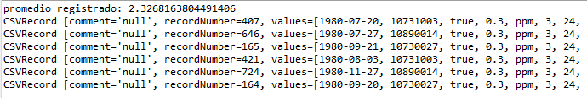
Caso de Uso: Buscar el valor numérico de la mínima polución registrada e imprimir de ese mínimo TODA la información asociada
…
Se puede usar solo el índice?
Preciso también de datos?
…
Deberían obtener 6 registros con ese valor

Slide 18
Caso de Uso: Imprimir los valores de polución ordenados ascendentemente.
Se puede usar solo el índice?
Preciso también de datos?
….
Deberían aparecer los valores numéricos almacenados desde 0.3 hasta el 9.5

Slide 19
Caso de Uso: Imprimir TODA la info pero ascendentemente ordenada por polución
Se puede usar solo el índice?
Preciso también de datos?
….
Deberían aparecer los registros ordenados por los valoers de polucion
desde 0.3 hasta el 9.5

Slide 20
Caso de Uso: Conocer qué valores numéricos de polución se registraron entre [3.65, 3.84]
…
Se puede usar solo el índice?
Preciso también de datos?
…
Deberían obtener 3.7
3.7
3.8
3.8
3.8

Slide 21
Si las consultas que queremos realizar frecuentemente son:
Si en la Latitud 34.68776113 hay sensores instalados;
Imprimir los valores de latitudes donde hay sensores instaladas, ordenadas ascendentemente;
Imprimir la info donde los valores de las latitudes es mínima;
etc.
En qué campo habría que crear el index?
Rta: en el campo “site_latitude”

